Slide 1
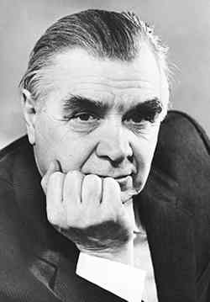
Юрій Мушкетик (1929)

Slide 2
“Я завжди дивлюся на те, що зробив, тверезо. Так, написав багато книжок, але є серед них і хороші, й слабкі. Деякі з творів вже померли. Я, як той вовк, що на череві, обриваючи шерсть і шкіру, йде до наміченої цілі. Гадаю, що щось гарне все ж зробив на літературній ниві"
Ю. Мушкетик

Slide 3
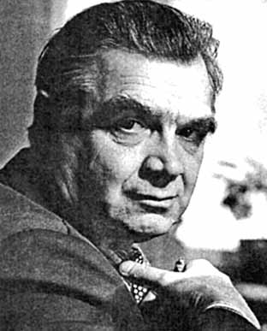
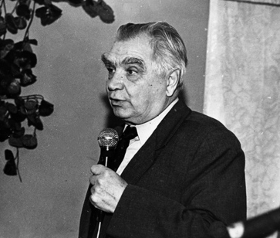
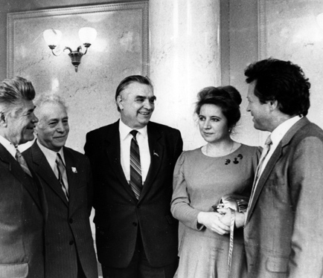
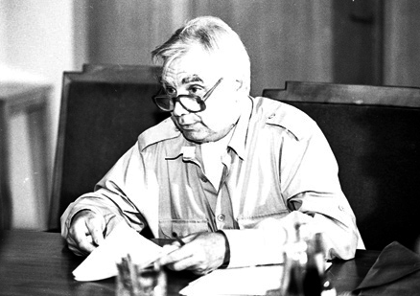
Народився 21 березня 1929р. у селі Вертіївка(Ніжинського району Чернігівськой області)
Батько-вчитель у сільській школі,мати- громадський діяч
Дитинство припало на роки Великої Вітчизняної війни

Slide 4
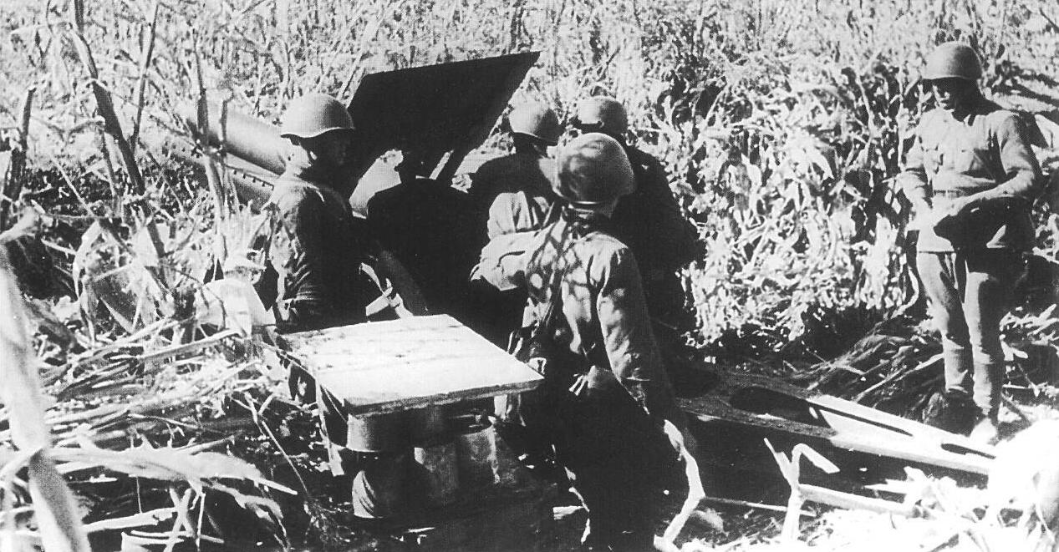
Після визволення України від німецько-фашистських загарбників Юрій Мушкетик продовжив навчання в школі.

Slide 5
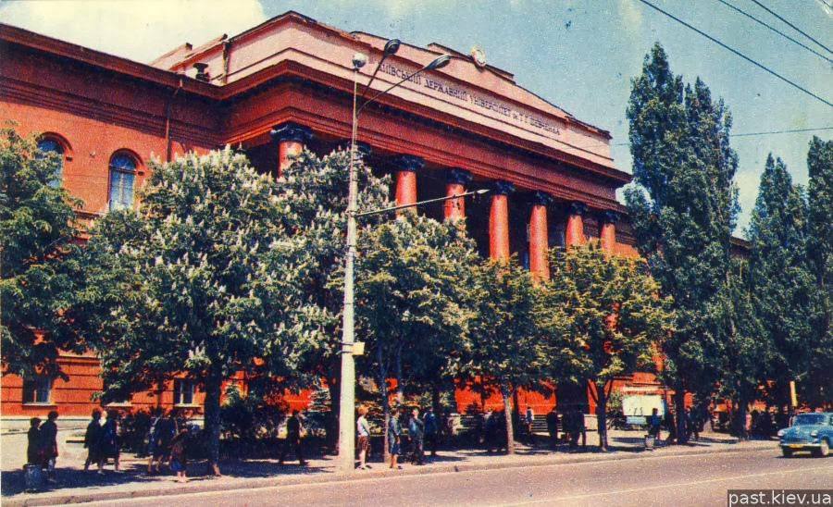
Протягом 1948-1953 pp. навчається на філологічному факультеті Київського університету ім. Шевченка, потім ще три роки — в аспірантурі при кафедрі української літератури.

Slide 6
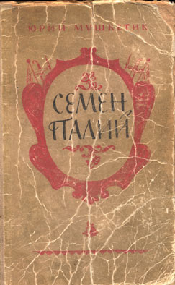
На ці роки створена повість «Семен Палій», опублікована 1954р. у «Радянському письменнику». Тоді ж ця повість вийшла друком у перекладі російською мовою в журналі «Дружба народов» і окремим виданням у видавництві «Молодая гвардия».

Slide 7
Другим твором письменника став історичний роман “Гайдамаки” (1957)

Slide 8
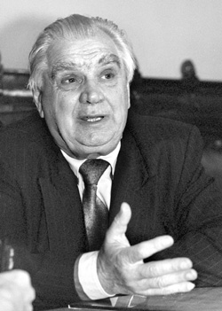
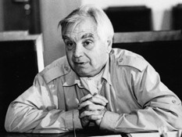
Починаючи з 1956 р., письменник протягом 20 років працює у редакції журналу «Дніпро» відповідальним секретарем, а згодом і головним редактором.

Slide 9
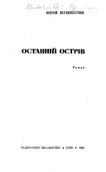
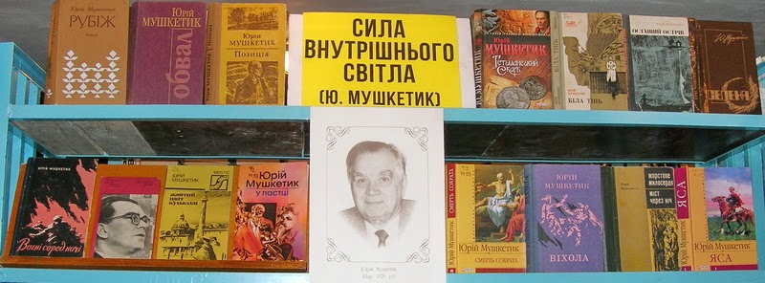
роман «Серце і камінь» (1962 р.)
роман «Крапля крові» (1964 p.)
роман «Останній острів» (1969 p.)
збірка новел «Зеленеє жито» (1965 p.)
повість «День пролітає над нами» (1967 р.)
повість «Старий у задумі» (1974 p.)

Slide 10
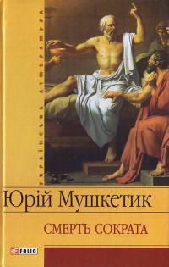
повість «З'їж серце лева» (1972 р.)
художньо-документальна повість про видатного вченого В. М. Глушкова «На круті гори» (1976 р.)
« Жорстоке милосердя» (1973 p.)
«Біла тінь» (1977 p.)

Slide 11
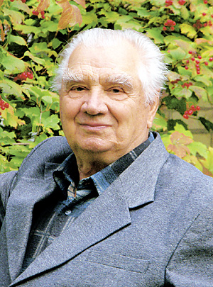
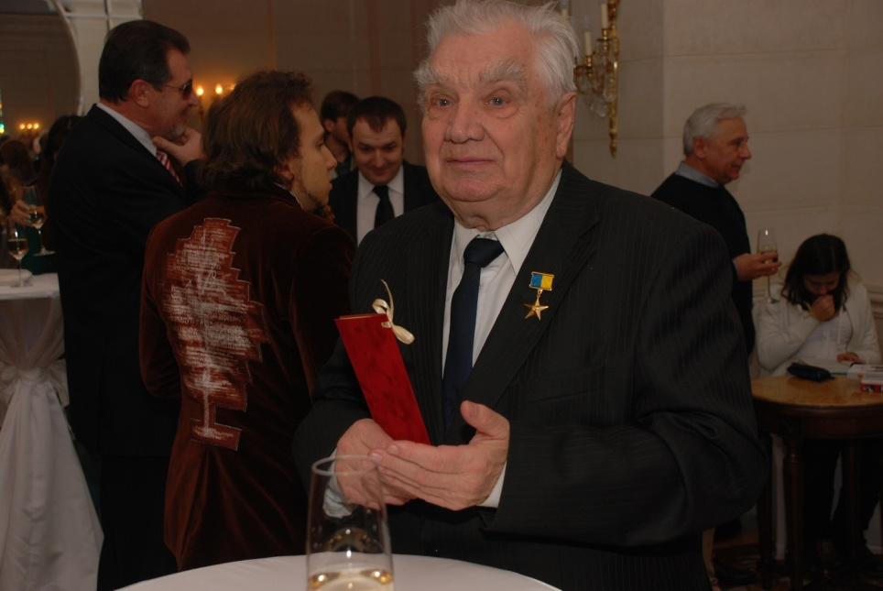
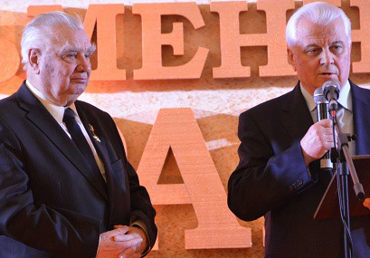
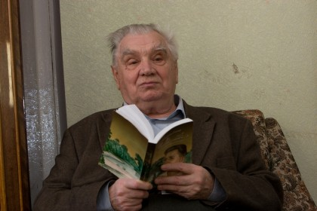
Нині письменнику 85 років. Він живе і працює в Києві, активно виступаючи в пресі з публіцистичними та літературно-критичними статтями.
Нагороджений Шевченківською премією, Орденами Трудового Червоного Прапора, Дружби народів, «Знаком пошани».Має почесну відзнаку Президента України та «Орден князя Ярослава Мудрого».
Юрію Михайловичу присвоєно звання Герой України з врученням ордена Держави

